Slide 1
Introdução aos
Laços de Repetição

Slide 2
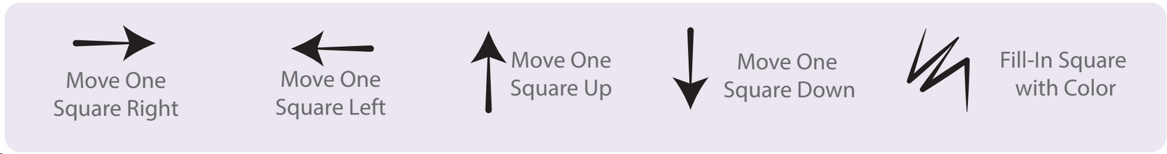
Programação em Papel
☆

Slide 3

www.kahoot.it
Place your screenshot here

Slide 4
CODE.ORG
Place your screenshot here
Code.org

Slide 5

Laços de Repetição ou Loops são a repetição de uma ação ou conjunto de ações.

Slide 6
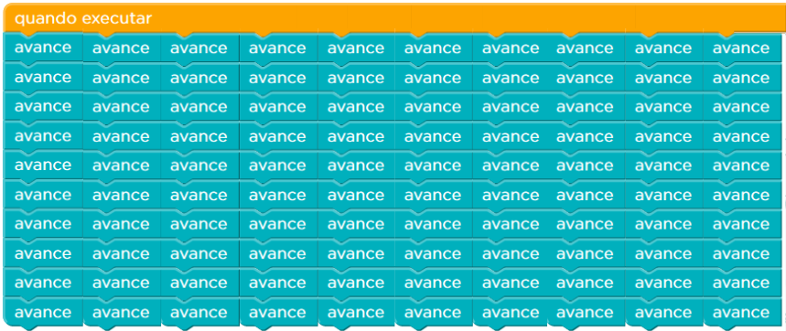
Por que os loops são Importantes?
Imaginem se tivéssemos que fazer com que o Angry Bird avançar 100 vezes...

Slide 7
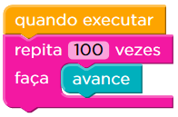
Por que os loops são Importantes?
Podemos utilizá-los para agilizar o nosso trabalho!!!

Slide 8

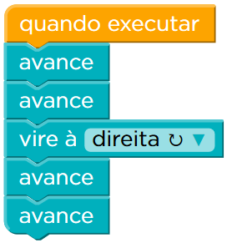


Exercício 1
1
2
3
4
5
6

Slide 9
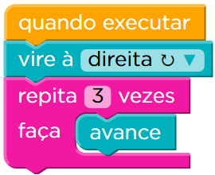

Exercício 2
1
2
3
4
5
6

Slide 10

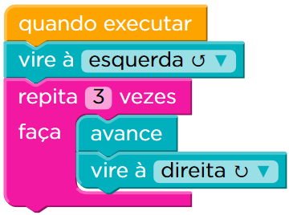

Exercício 3
1
2
3
4
5
6
7
8
9

Slide 11
URL para a Turma
Place your screenshot here
Code.org

Slide 12
Credits
Special thanks to all the people who made and released these awesome resources for free:
Presentation template by SlidesCarnival
Photographs by Unsplash

